Slide 1
Tiết 33, 34 Bài 13
SỰ PHÁT TRIỂN CỦA KHOA HỌC, KĨ THUẬT, VĂN HỌC, NGHỆ THUẬT TRONG CÁC THẾ KỈ XVIII - XIX

Slide 2
01
Những thành tựu tiêu biểu về khoa học và kĩ thuật

Slide 3
Hoạt động nhóm
1. Thống kê những thành tựu về khoa học tự nhiên và phân tích tác động của thành tựu đó đối với xã hội loài người.
2. Thống kê những thành tựu về khoa học xã hội và phân tích tác động của thành tựu đó đối với xã hội loài người.
3. Thống kê những thành tựu về kĩ thuật và phân tích tác động của thành tựu đó đối với xã hội loài người.

Slide 4
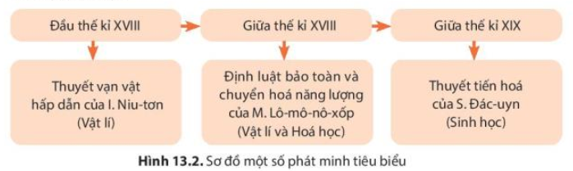
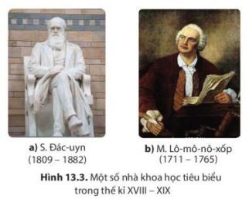
Khoa học tự nhiên
* Tác động:
- Tạo ra sự thay đổi lớn trong nhận thức của con người về vạn vật biến chuyển, vận động theo quy luật;
- Đặt cơ sở cho cuộc cách mạng vĩ đại trong kĩ thuật và công nghiệp.

Slide 5


Khoa học xã hội
Xmít, Ri-các-nô (Anh): Chính trị kinh tế học tư sản.
Xanh Xi-mông, Phu-ri-ê (Pháp), Ô-oen (Anh): Chủ nghĩa xã hội không tưởng
Phoi-ơ-bách, Hê-ghen (Đức): Chủ nghĩa duy vật và phép biện chứng.
Mác, Ăng-ghen: Thuyết Chủ nghĩa xã hội khoa học.
* Tác động:
- Lên án mặt trái của chủ nghĩa tư bản, phản ánh khát vọng xây dựng một xã hội mới không có chế độ tư hữu, không có bóc lột;
- Từng bước hình thành cương lĩnh của giai cấp công nhân trong cuộc đấu tranh chống chế độ tư bản.

Slide 6
Kĩ thuật
Công nghiệp
Giao thông vận tải
Nông nghiệp
Cải tiến kĩ thuật luyện kim, tìm ra nhiều nguồn nguyên liệu, nhiên liệu mới, chế tạo máy công cụ,...
chế tạo được tàu thuỷ chạy bằng động cơ hơi nước
Có nhiều tiến bộ về kĩ thuật và phương pháp canh tác
* Tác động:
- Tạo nên cuộc cách mạng công nghiệp, làm tăng năng suất lao động;
- Nhiều trung tâm công nghiệp xuất hiện, giao thông vận tải phát triển nhanh chóng.

Slide 7
02
Sự phát triển của văn học và nghệ thuật

Slide 8
Hoàn thành Phiếu học tập
Lĩnh vực | Thành tựu tiêu biểu | Tác động
Văn học
Nghệ thuật
Kiến trúc
Danh họa
Trình bày hiểu biết của em về tác giả hoặc tác phẩm nổi tiếng trong thời kì này?

Slide 9
Lĩnh vực | Thành tựu tiêu biểu | Tác động
Văn học | - Tác phẩm tiêu biểu: “Tấn trò đời” (H.Ban-dắc); “Những người khốn khổ” (Vic-to Huy-gô), “Chiến tranh và hòa bình” (Lép Tôn-xtôi). - Một số nhà văn nổi tiếng: Pu-skin (Nga); Ph.Si-lơ, Giô-han Gớt (Đức); W.Thác-cơ-rê (Anh),... | Sự phát triển của văn học, nghệ thuật đã góp phần lên án và vạch trần những tệ nạn, bất công trong xã hội đương thời; thức tỉnh, khích lệ người dân nhất là người lao động nghèo khổ đấu tranh cho cuộc sống tự do, hạnh phúc.
Nghệ thuật | Phát triển theo nhiều thể loại, phản ánh cuộc sống chứa chan tình nhân ái, ca ngợi cuộc đấu tranh cho tự do.
- Âm nhạc | W.Mô-da (Áo); S.Bách (Đức); L.Bét-thô-ven (Đức); Ph.Sô-panh (Ba Lan),...
- Kiến trúc | Cung điện Véc-xai (Pháp) được hành thành đầu thế kỉ XVIII là một công trình kiến trúc đồ sộ và lộng lẫy.
- Danh họa | Các danh họa nổi tiếng: Gi.Đa-vít; Đơ-la-croa (Pháp); Ph.Gôi-a (TBN); V.Van Gốc (Hà Lan), I.Lê-vi-tan (Nga),...

Slide 10

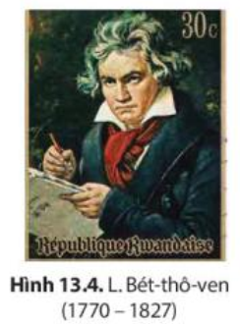
https://youtu.be/mCpify7Be5s?t=36

Slide 11


Slide 12
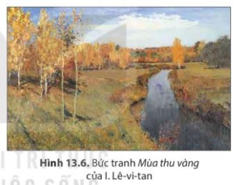

Slide 13
03
Nhà sử học thông thái
Luyện tập

Slide 14
Câu 1. Ba nhà tư tưởng tiến bộ nhất của chủ nghĩa xã hội không tưởng là:
A. Xanh xi-mông, Phu-ri-ê và Crôm-oen.
B. Phu-ri-ê, Mông-te-xki-ơ và Ô-oen.
C. Xanh-xi-mông, Phu-ri-ê và Ru-xô.
D. Xanh-xi-mông, Phu-ri-ê và Ô-oen.
Câu 2: Thuyết vạn vật hấp dẫn là của ai?
A. Niu-tơn B. Lô-mô-nô-xốp
C. Puốc-kin-giơ D. Đác-uyn
Câu 3: Phát minh của ai đã đập tan quan niệm về nguồn gốc thần thánh của sinh vật?
A. Hê-ghen B. Lô-mô-nô-xốp
C. Đác-uyn D. Niu-tơn

Slide 15
Câu 4: Thành tựu cơ bản nhất trong nền công nghiệp cuối thế kỉ XVIII đầu thế kỉ XIX là gì?
A. Kỹ thuật luyện kim được cải tiến.
B. Nhiều máy chế tạo công cụ ra đời.
C. Máy hơi nước được sử dụng rộng rãi.
D. Phát triển nghề khai thác mở.
Câu 5: Tác phẩm Những người khốn khổ là của tác giả nào?
A. Lép Tôn-xtôi B. Víc-to Huy-gô
C. Ban-dắc D. Sếch-pia

Slide 16
04
Vận dụng

Slide 17

Hoàn thành bài tập
Sưu tầm tư liệu, sách, báo, internet, em hãy viết đoạn văn ngắn (khoảng từ 7 – 10 câu) giới thiệu về một thành tựu tiêu biểu hoặc một danh nhân văn hóa có nhiều đóng góp trong các thế kỉ XVIII – XIX.

Slide 18
* Hướng dẫn học bài
- Học bài và làm bài phần Luyện tập trong SGK.
- Soạn bài 14. Trung Quốc và Nhật Bản từ nửa sau thế kỉ XIX đến đầu thế kỉ XX.
+ Diễn biến, nguyên nhân thắng lợi và ý nghĩa của cách mạng Tân Hợi?
+ Nội dung chính và kết quả của cuộc Duy Tân Minh Trị ở Nhật Bản?

